Slide 1
«Когда человек не знает, к какой пристани он держит путь, для него ни один ветер не будет попутным»
Сенека.
ТЕМПЕРАМЕНТ
И ВЫБОР ПРОФЕССИИ

Slide 2
От чего зависит ваш выбор профессии?
-от возможностей каждого (его способностей и темперамента)
-от предпочтений (интересов и склонностей)
-от требований профессии к личности соискателя
- от возможностей родителей
- от востребованности на рынке труда

Slide 3
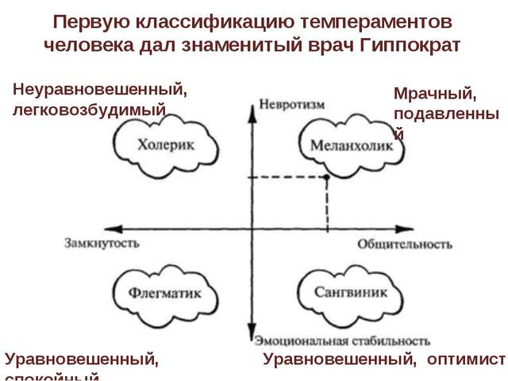
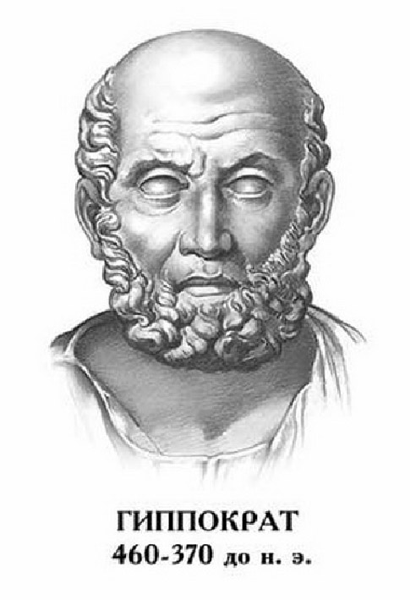
Темперамент как соотношение частей

Slide 4
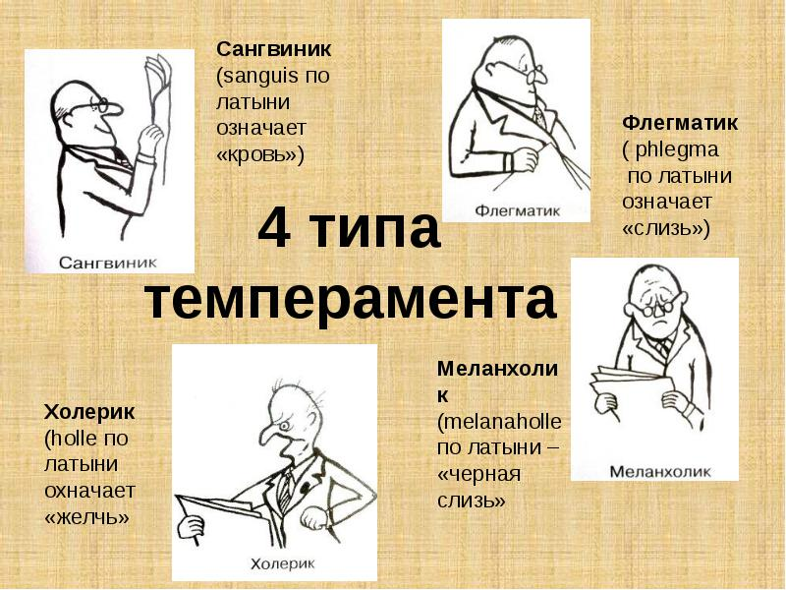

Slide 5
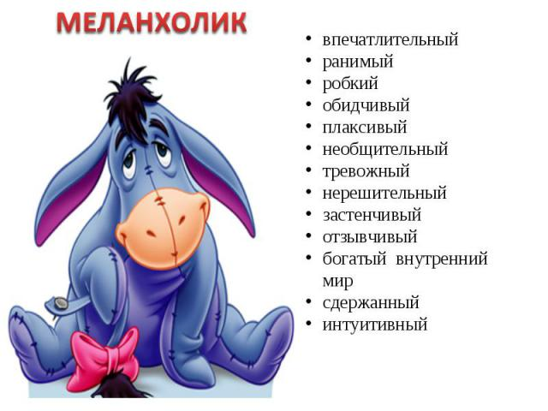
Меланхолики Melan chole - с лат. (чёрная желчь) человек склонный к грусти
Быстро устают при высоких нервных напряжениях;
Вялы в движениях и в речи;
Сильно переживают по самым незначительным поводам;
Очень мягкие, доброжелательные;
Радуются, когда удается избежать неприятного разговора.

Slide 6
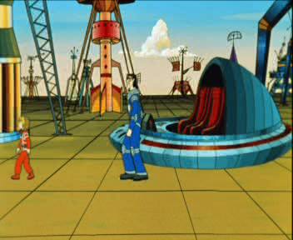
Капитан - астронавт Зеленый

Slide 7
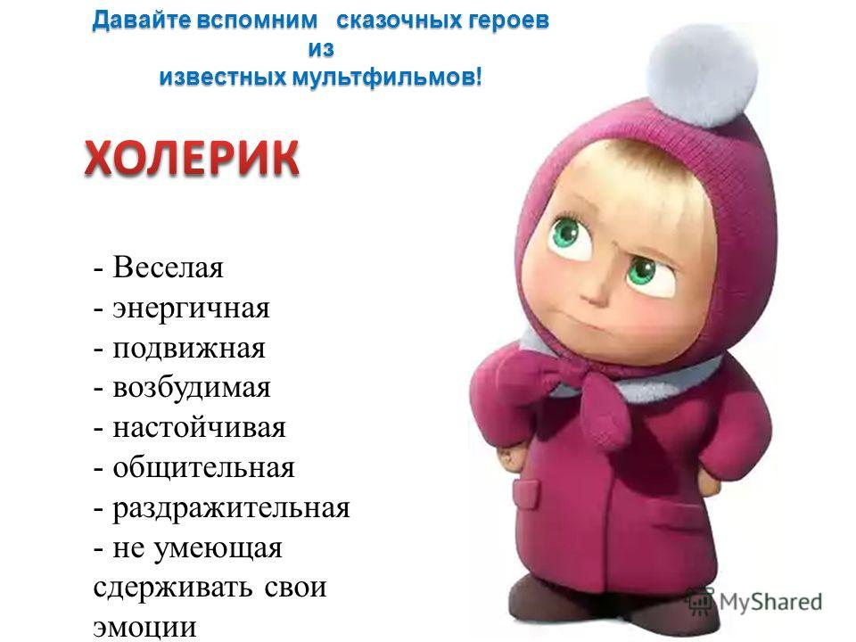
Холерики CHOLE – ЖЕЛЧЬ БЫСТРЫЙ В ДЕЙСТВИИ
Прямая противоположность меланхоликам;
Наступательный характер, всегда идут навстречу трудностям;
Любые переживания ведут к действию;
Мягких замечаний не воспринимают, жесткие приводят к бунту;
Плохо воспринимают юмор – особенно шутки на свой счет;
Загружать его работой, чтобы его энергия всегда имела выход.

Slide 8
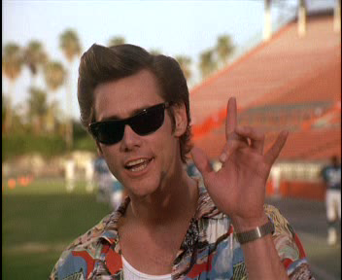
ДЕТЕКТИВ– ЭЙС ВЕНТУРА

Slide 9
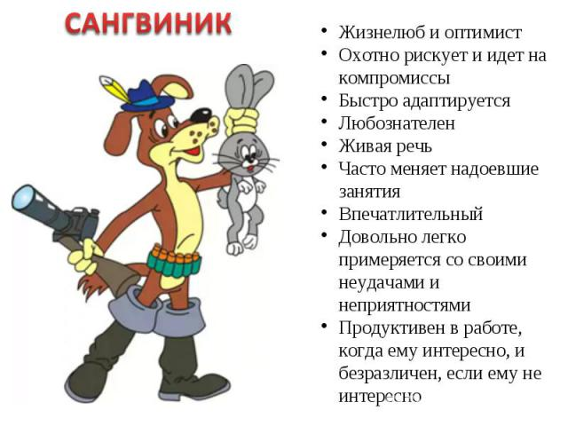
Сангвиники
SANGUINIS - C ЛАТ. КРОВЬ, ЖИЗНЕННАЯ СИЛА
БЫСТРАЯ СМЕНЯЕМОСТЬ ЭМОЦИЙ
Гиганты нервной системы;
Оптимисты меньше всех болеют мало спят;
Обладают огромной работоспособностью;
Речь и движения так же быстры как у холериков, но чувства не бурные, быстро меняющиеся;
Как правило хорошие работники;
Но заставить работать трудно. Его нужно заинтересовать –тогда он горы сдвинет.

Slide 10
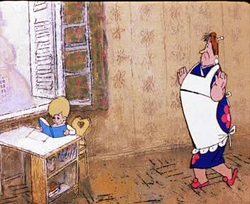
ВОСПИТАТЕЛЬ - ФРЕКЕН БОК

Slide 11
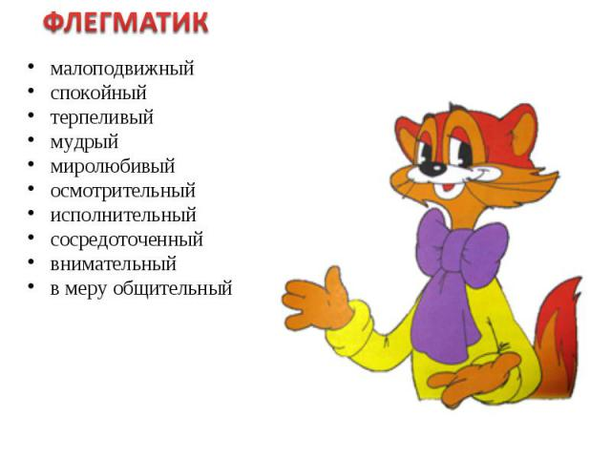
Флегматики FLEGMA - CЛИЗЬ МЕДЛИТЕЛЬНОСТЬ, СПОКОЙСТВИЕ, СЛАБОЕ ПРОЯВЛЕНИЕ ЧУВСТВ ВОВНЕ
Сильная уравновешенная нервная система.
Чувства постоянные, но не ярко выраженные.
Движения и речь спокойные, размеренные.
Реакция на неожиданное воздействие запаздывает.
Чтобы флегматик хорошо работал его необходимо хвалить

Slide 12
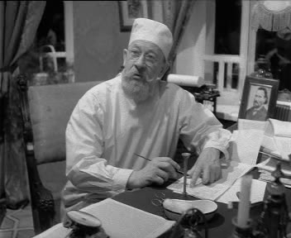
ДОКТОР –Ф.Ф.ПРЕОБРАЖЕНСКИЙ

Slide 13
Профессия и темперамент
Каждый тип психики больше подходит для одних дел и профессий и меньше для других

Slide 14
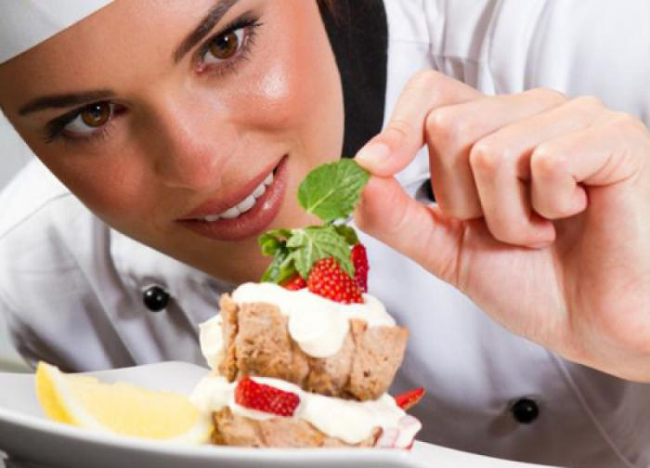

Меланхолики-профи
Часто это люди искусства.
Зато из них получаются плохие водители и никудышные монтажники- высотники, верхолазы,
Библиотекари, садоводы, кондитеры.

Slide 15


Холерики –профи
Великолепные - летчики - испытатели именно поэтому, в работе приемных комиссий в летных училищах обязательно принимает участие врач-психолог
Но они плохие счетные работники,
Менеджеры, официанты, артисты.

Slide 16
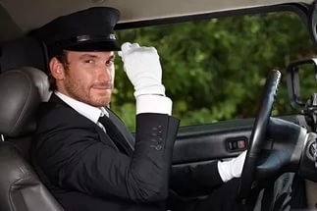

Флегматики-профи
Напротив, прекрасные бухгалтера, расчетчики
Но как правило неважные поэты,
Агрономы, водители, юристы, следователи, менеджеры в области рекламного дела, фрезеровщики, программисты.

Slide 17
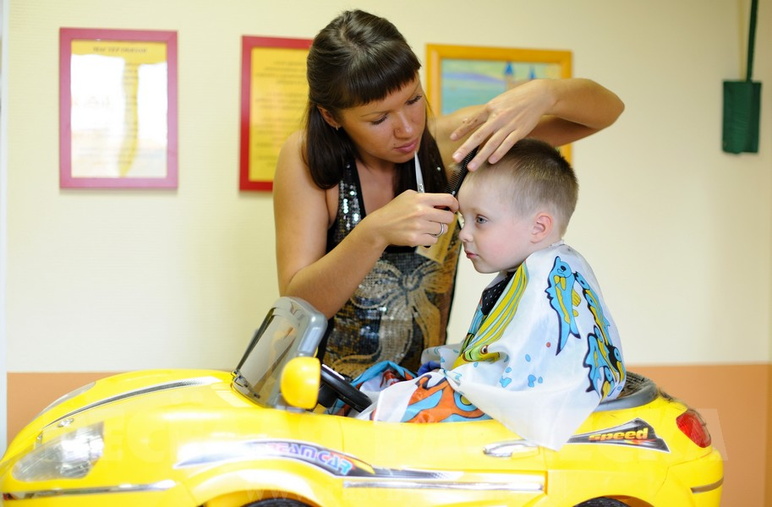
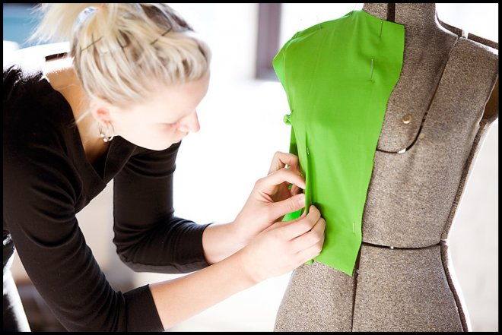
Сангвиники - профи
Хорошие водители, саперы, инженеры,
Но они не так терпеливы как флегматики,
Менеджеры по персоналу, шоумены, дизайнеры, парикмахеры, врачи, архитекторы, учителя.

Slide 18
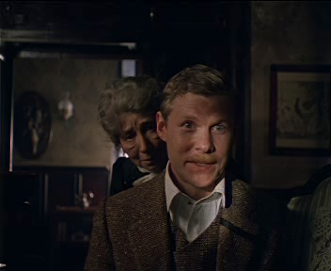
СЫЩИК - ШЕРЛОК ХОЛМС

Slide 19
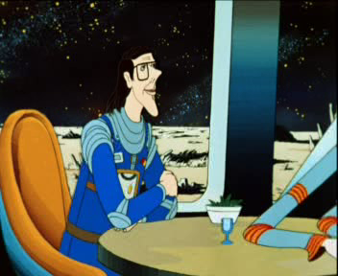
Археолог Громозека

Slide 20
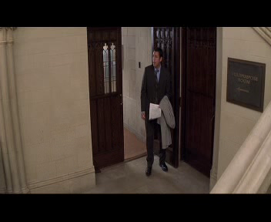
ВРАЧ - ПСИХИАТР –
БАДДИ РАЙДЕЛ

Slide 21
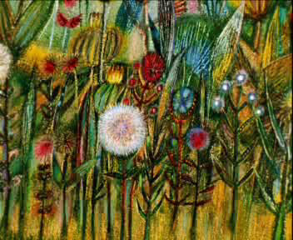
ФИЛОСОФ - ОСЛИК ИА

Slide 22
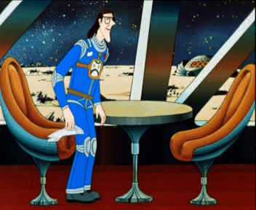
ТЕМПЕРАМЕНТ
МЕЛАНХОЛИК
ХОЛЕРИК
ФЛЕГМАТИК
САНГВИНИК

Slide 23


Slide 24
После просмотра презентации вы сможете пройти тест. И сами проверить свои результаты. Перейдите по ссылке
https://yadi.sk/i/7vx5Q51f01TSmQ

